Slide 1

ENGENHARIA DE REDES
TRABALHO REALIZADO POR :
LUÍS BARROS 1700331
SIMÃO TEIXEIRA 1012541

Slide 2
OBJETIVO DO TRABALHO
Modernizar os serviços do novo hospital desmaterializando todos os procedimentos
Hospital com 4 pisos (Piso 0 – consultas, Piso 1 – Sala de operações e enfermaria, Piso 2 e 3 – Quartos)
PPCA na receção do piso 0
Ligação sem fios em todo o hospital

Slide 3
Caracteristicas gerais
Acesso á Internet pelos pacientes
Acesso á internet pelos funcionários
Hospital deve ter domínio próprio : pagina web, e-mail, em servidores próprios ou alojados em ISP´s
Aplicações utilizadas : aplicações de escritório, e-mail, web partilha de ficheiros e impressão, serviços de imagiologia e gestão de analises e exames médicos
Ligação aos lares de idosos e residências geriátricas da região (5)
Integração de voz e dados em solução de voz sobre IP

Slide 4
PPCa VOIP
Um IP PPCA ou PPCA VoIP processa os sinais de voz sob o protocol IP (Internet Protocol), beneficiando a integração entre a telefonia e os dados.
VoIP – Voice over Internet Protocol, é um método para a transformção de sinais lógicos de áudio, como os que ouve quando fala ao telefone, em dados digitais que podem ser transmitidos através da Internet.

Slide 5
ISP’s
ISP´s é a abreviatura de Internet Service Provider e refere-se a empresas ou corporações que fornecem às pessoas acesso à Internet a um preço. Um Provedor de Serviços de Internet é responsável por estabelecer conexões locais, regionais ou mesmo nacinais para facilitar a transmissão de dados online entre usuários, outros ISP’s e servidores de internet.
Isto serve para o hospital ter domínio próprio, página web e e-mail.

Slide 6
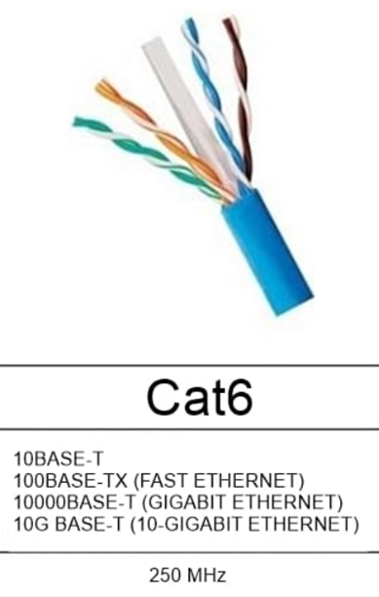
CABlagem
O nosso projeto não tinha um próprio tipo de cablagem , por essa mesma razão devido ás caracteristicas do projeto, foi escolhida cablagem de categoria 6 com largura de banda de 250MHz

Slide 7
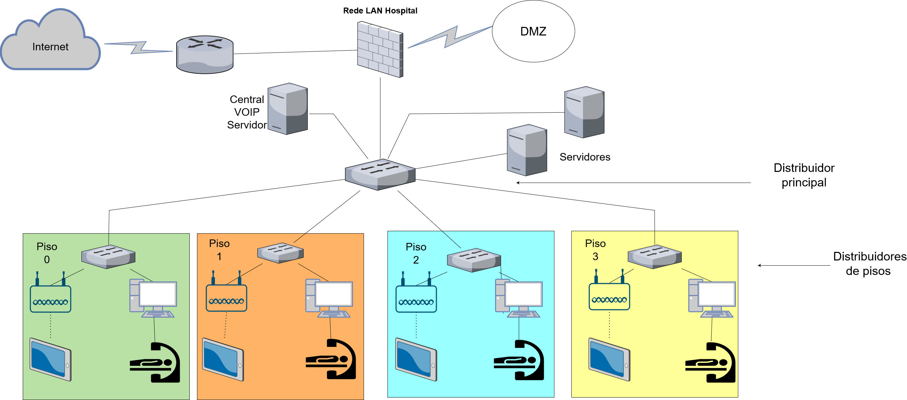
Ligação entre os pisos do hospital

Slide 8
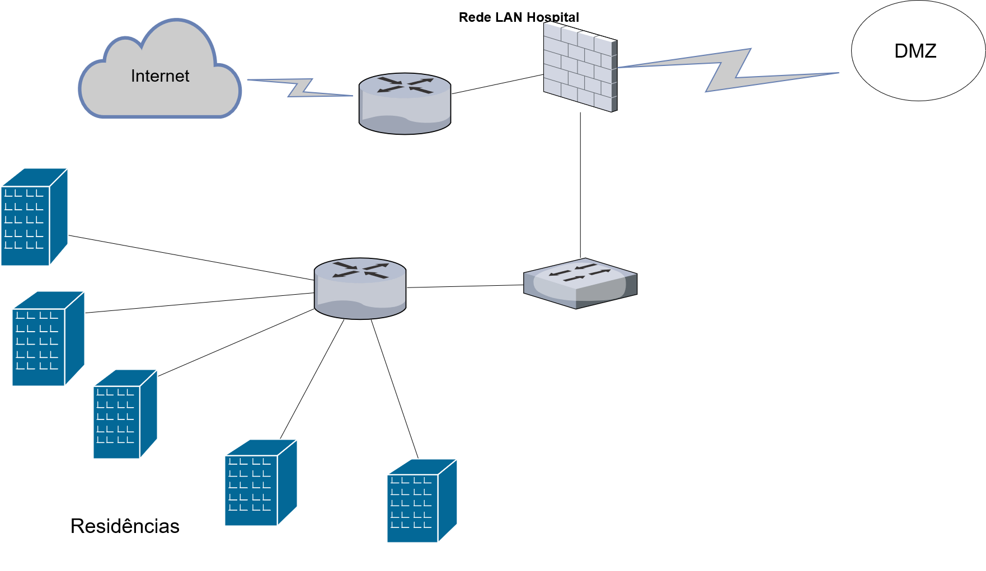
Ligação aos lares

Slide 9
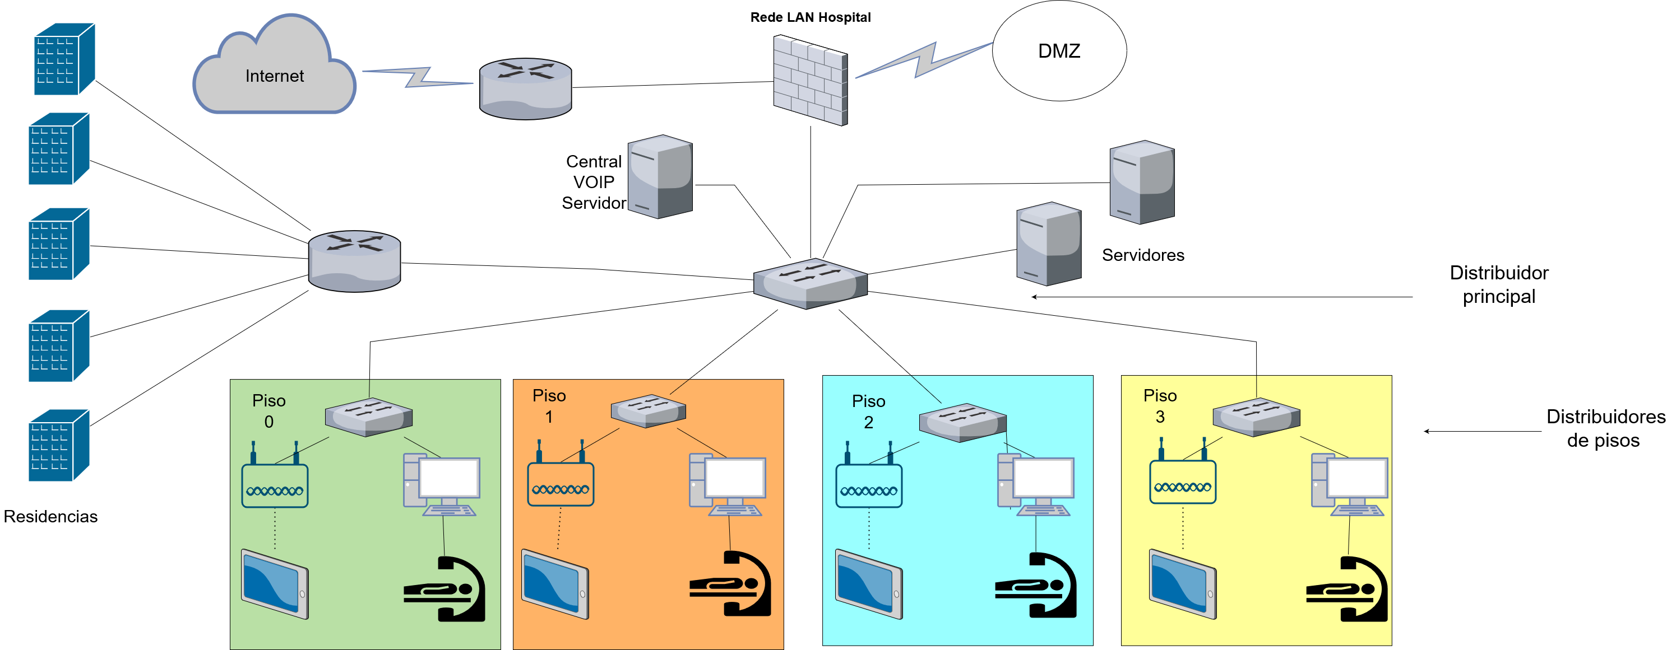
Ligação final

Slide 10
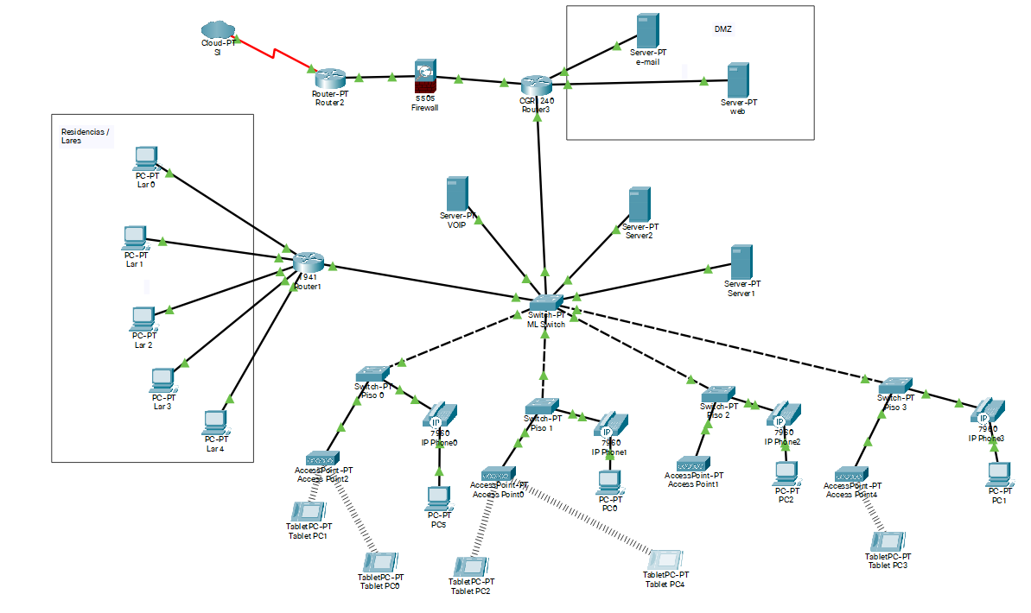
Packet tracer

Slide 11
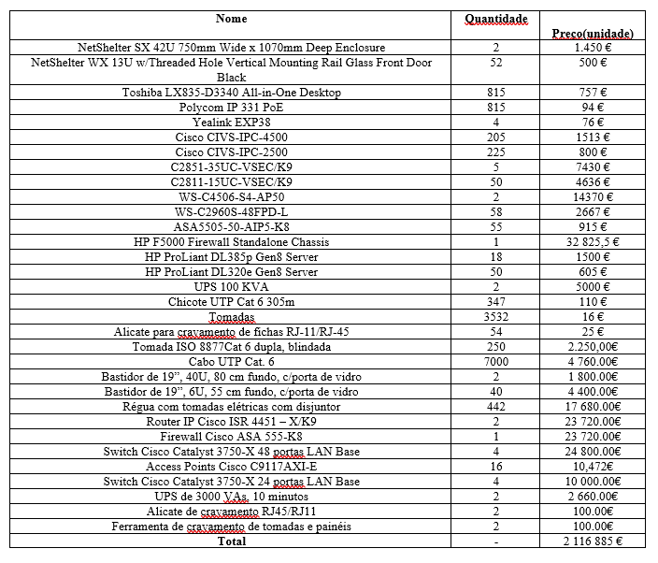
Orçamento

